Slide 1

数聚未来，智享全球
——腾讯海外智慧旅游服务介绍
腾讯政务旅游总经理 舒展

Slide 2
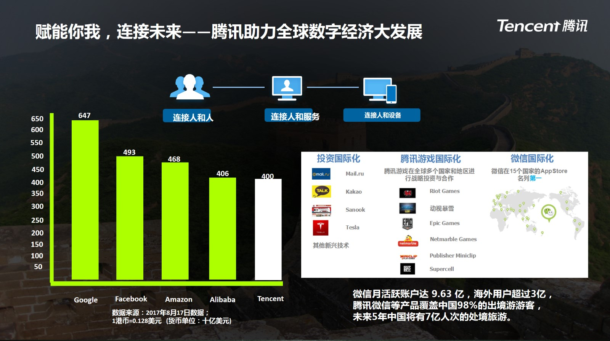

Slide 3
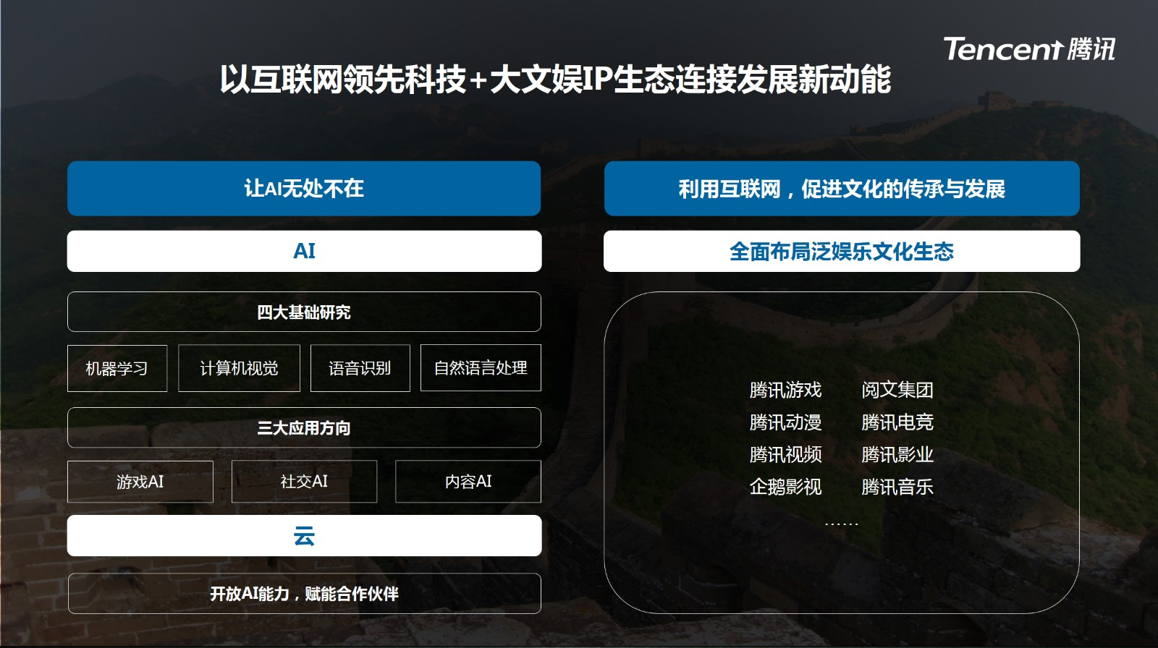

Slide 4
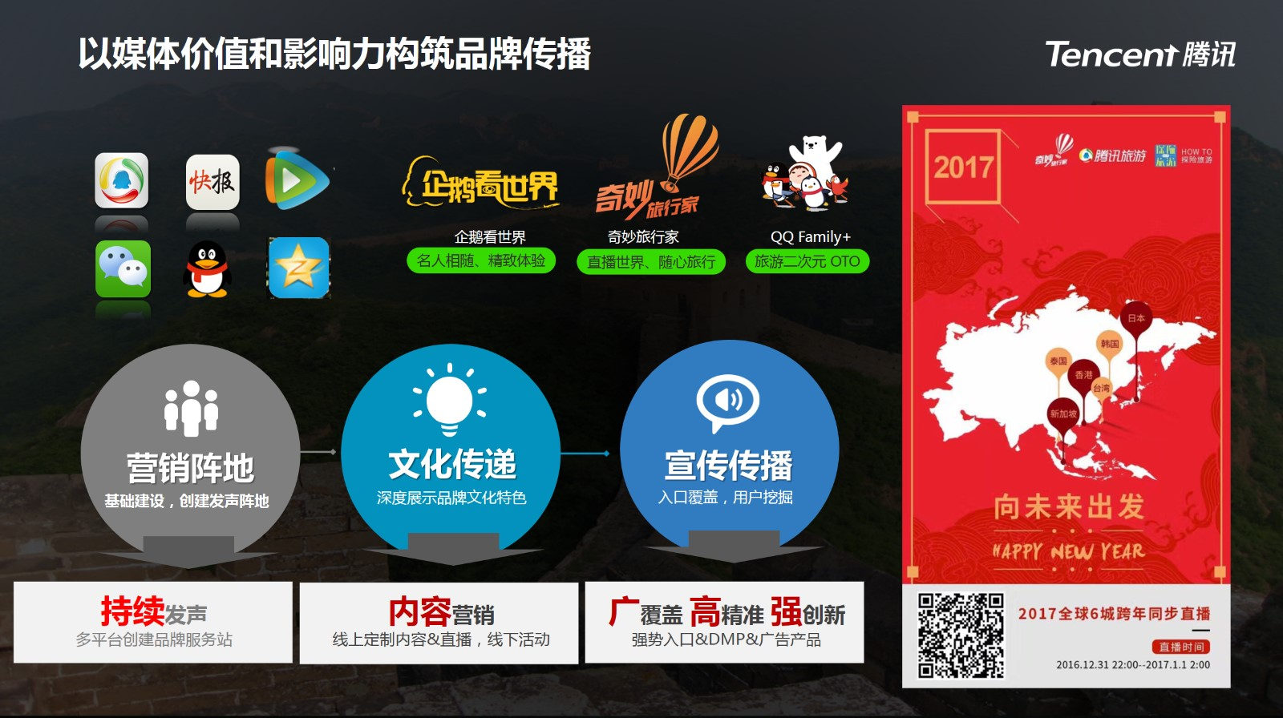

Slide 5
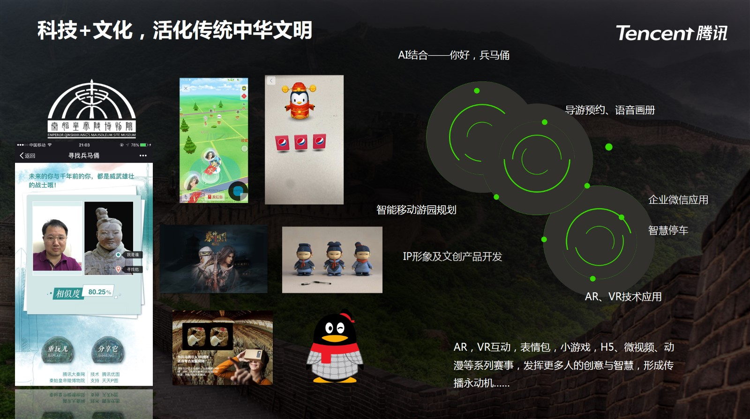

Slide 6
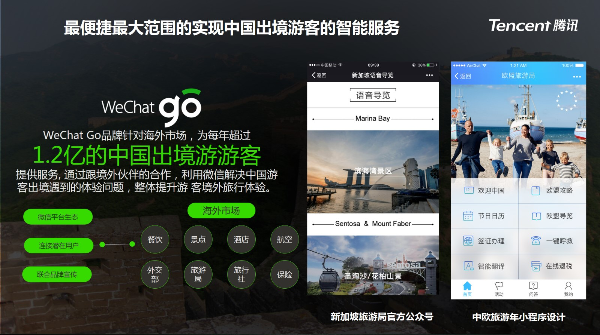

Slide 7


Slide 8


